Slide 1
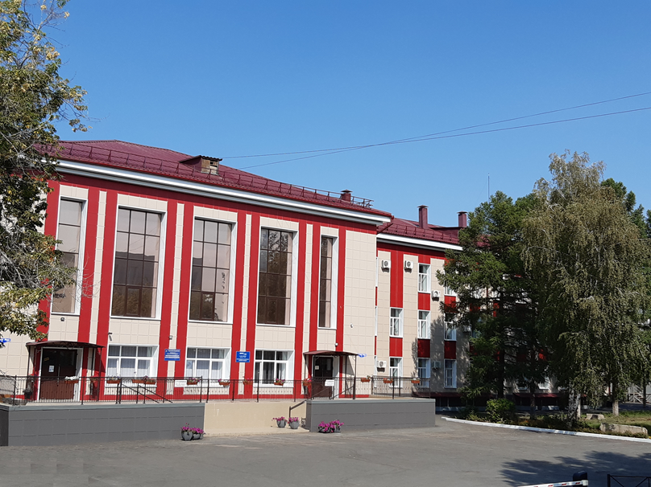
Актуальные вопросы мониторинга за иксодовыми клещевыми боррелиозами в Российской Федерации
ФБУН Омский НИИ природно-очаговых инфекций Роспотребнадзора, г. Омск, Россия
Руководитель Референс центра по мониторингу за боррелиозами д.м.н. Рудакова С.А.

Slide 2
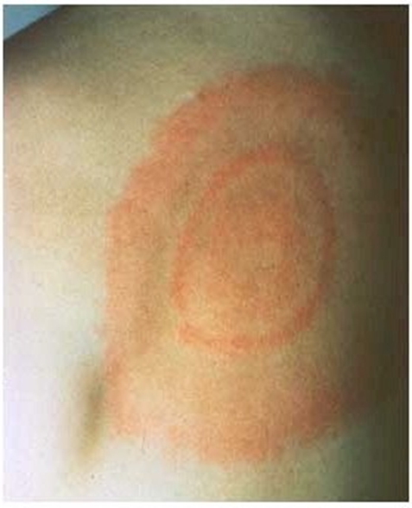
Иксодовые клещевые боррелиозы (ИКБ, болезнь Лайма)
Трансмиссивное, инфекционное заболевание, характеризуется разнообразием клинических проявлений с поражением различных органов и систем (кожи, сердца, сосудов, поджелудочной железы, печени, нервной системы, опорно-двигательного аппарата, органов зрения и др.)
Заболевание часто протекает в латентной форме, с тенденцией к рецидивам, хроническому течению, растянутому на месяцы и годы, нередко приводящее к длительной утрате трудоспособности или инвалидизации больного.

Slide 3
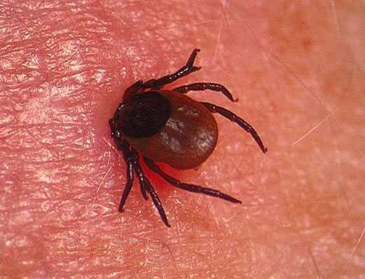
Пути передачи возбудителей ИКБ человеку
Присасывание клеща и попадание возбудителя со слюной во время кровососания.
Передача боррелий человеку через фекалии клеща при попадании их на кожу и втирания в нее при расчесах.
Механическая передача боррелий при случайном раздавливании клеща во время его снятия с домашних животных и попадание содержимого паразита в микротравмы кожи или на конъюнктиву глаз человека.
Трансплацентарная передача от больной (или инфицированной) женщины плоду.

Slide 4
Основные переносчики боррелий
Основным вектором патогенных боррелий являются клещи Ixodes persulcatus - I.ricinus комплекса, имеются данные об инфицированности клещей Dermacentor и Haemaphisalis.
В последние годы отмечается увеличение территориального распространения и доли Ixodes pavlovskyi в антропогенных ландшафтах Кемеровской и Новосибирской областей и других территорий Западной Сибири, их распространение и доля в структуре снятых с людей переносчиков изучены недостаточно.

Slide 5
Генотипы боррелий в природных очагах РФ
На территории России доминируют три основных патогенных вида боррелий комплекса B. burgdorferi sensu lato − В. afzelii (включает не менее 10 генетических вариантов) B. garinii (не менее 16 геновариантов), B. bavariensis (новый предложенный вид, соответствующий геногруппе NT29 B. garinii). Их циркуляция и эпидемическое значение неразрывно связаны с жизненными циклами таежного (Ixodes persulcatus) и лесного (I. ricinus) клещей, которые выполняют функции хозяев и переносчиков. При этом инфицированность клещей I. persulcatus обычно выше, чем I. ricinus. В Сибири и на Дальнем Востоке в передаче могут принимать участие клещи I.pavlovskyi. Сравнительно недавно в клещах I.persulcatus была обнаружена ДНК боррелий, названных Borrelia miyamotoi, установлено широкое распространение этого вида на территории РФ.

Slide 6
Референс-центр по мониторингу за боррелиозами
В соответствии с приказом Роспотребнадзора от 01.12.2017 № 1116 «О совершенствовании системы мониторинга, лабораторной диагностики инфекционных и паразитарных болезней и индикации ПБА в Российской Федерации» 2 февраля 2018 года на базе ФБУН «Омский НИИ природно-очаговых инфекций» Роспотребнадзора создан референс-центр по мониторингу за боррелиозами.
Референс-центр функционирует на базе лаборатории молекулярной диагностики с группой клещевых боррелиозов отдела ПОБЗ ФБУН «Омский НИИ природно-очаговых инфекций», заведующий лабораторией и руководитель референс центра д.м.н. Рудакова С.А.
Контактные данные:
Сайт института: http://oniipi.org/боррелиозы
Электронная почта: rfc.borrelia@mail.ru
телефоны: +7(3812) 60-65-42 - руководитель, +7(3812) 65-16-22 - лаборатория

Slide 7
Основными задачами референс-центра являются:
Проведение мониторинга инфекционной заболеваемости и состояния природных очагов ИКБ
Изучение геновидового разнообразия циркулирующих боррелий
Составление прогнозов развития эпидемической ситуации по иксодовым клещевым боррелиозам
Разработка моделей для прогнозирования последствий их эпидемического проявления.
Нормативно-правовая база
СанПиН 3.3686-21 «Санитарно-эпидемиологические требования по профилактике
инфекционных болезней»
3. СП 3.1.3310-15 «Профилактика инфекций, передающихся иксодовыми клещами»

Slide 8
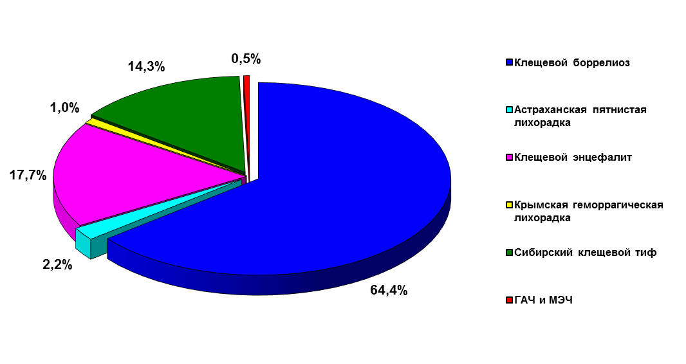
Структура заболеваемости инфекциями, передаваемыми клещами, в Российской Федерации за период 2015-2021 годы

Slide 9
Динамика заболеваемости иксодовыми клещевыми боррелиозами в Российской Федерации за период 2002-2022 гг.

Slide 10
Ранжирование субъектов РФ по среднемноголетним показателям заболеваемости ИКБ
Относительная инцидентность ИКБ на территории нашей страны варьирует в широких пределах, достигая в отдельные годы в некоторых регионах 33,0 на 100 тысяч населения.
Ранжирование субъектов РФ по среднемноголетним показателям заболеваемости ИКБ позволило определить критерии разделения территорий по степени эпидемической опасности.
Низкой степени соответствует среднемноголетний показатель заболеваемости, ниже 2,9 на 100 тысяч населения, средней – от 2,9 до 6,5, выше среднего – от 6,6 до 11,5, высокой – более 11,5.

Slide 11
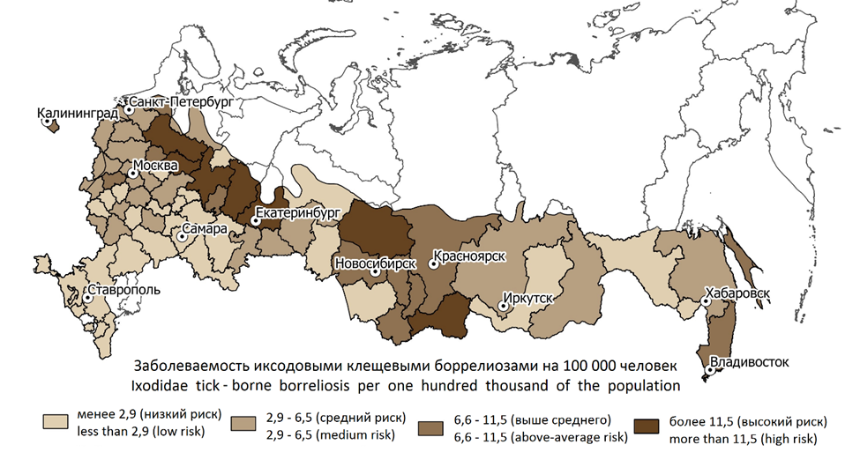
По среднемноголетним показателям периода 2010-2020 гг. к зонам эпидемической опасности по ИКБ высокого уровня относятся: в ЦФО - Костромская область (13,91), в СЗФО - Вологодская область (22,59), в ПФО - Кировская область (20,73) и Пермский край (12,64), в СФО - Республика Тыва (23,15) и Томская область (14,22), в УФО - Свердловская область (15,2)

Slide 12
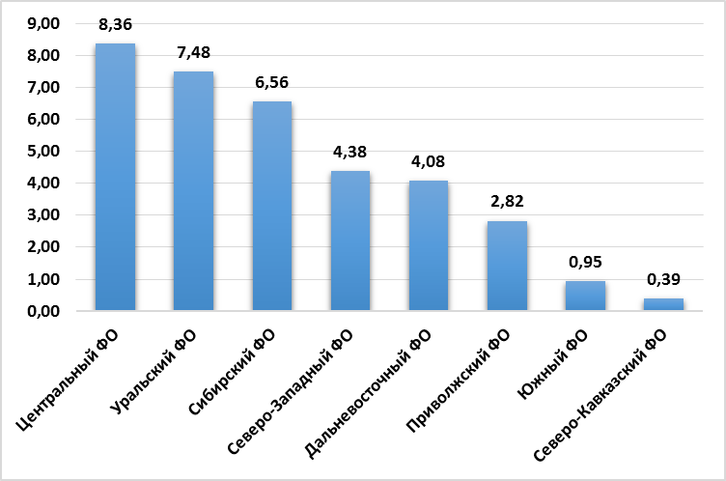
Эпидемиологическая ситуация по ИКБ в 2022 году
В 2022 году в Российской Федерации зарегистрировано 7264 случаев заболеваний, по сравнению с 2021 годом произошел рост в 1,9 раза, показатель заболеваемости составил 4,98 на 100 тыс. населения и соответствует среднемноголетнему показателю заболеваемости ИКБ в России за последние двенадцать лет (СМП₂₀₁₀₋₂₀₂₁ составил 4,62 на 100 тыс. населения). Рост заболеваемости отмечается во всех федеральных округах РФ.
В 2022 г. подавляющее большинство всех случаев ИКБ пришлось на 3 федеральных округа (ФО) – ЦФО, УФО и СФО, среди которых первое место стабильно занимает ЦФО, тогда как ПФО, занимавший по среднемноголетнему количеству заболевших ИКБ 3 место, переместился на 6 место, уступив ДВФО и СЗФО.

Slide 13
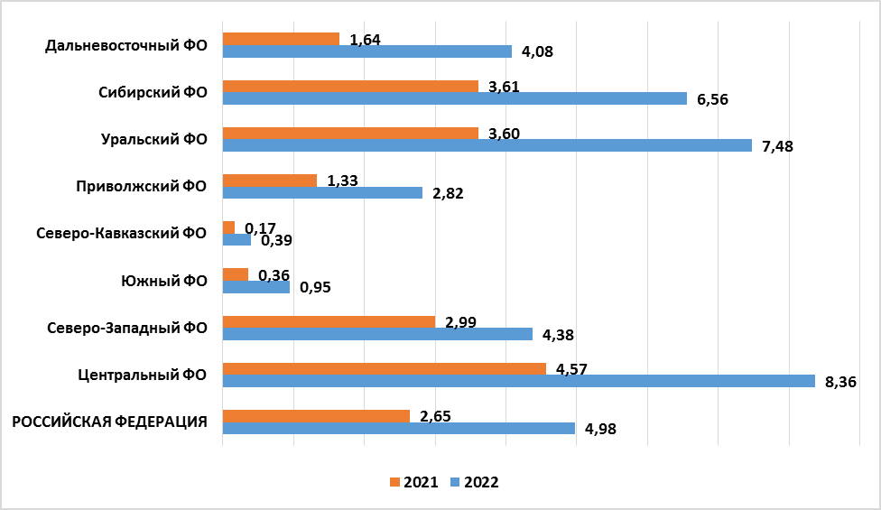
Значительный рост показателей заболеваемости в 2022 году относительно 2021 года отмечен в целом по России и во всех федеральных округах.
Заболеваемость ИКБ в 2022 году значительно превысила среднемноголетней показатель в ЦФО (8,36 и 5,83 на 100 тыс.нас.), тогда как в СЗФО показатель заболеваемости ИКБ на 100 тыс. населения в 2022 г. значительно ниже среднемноголетнего значения СМП2010-2019 (4,38 и 7,32 соответственно), в ЮФО и СКФО – показатели незначительно превысили среднемноголетние уровни (0,95 и 0,88 и 0,39 и 0,36 соответственно), в ПФО и СФО показатели заболеваемости не достигли среднемноголетних значений (2,82 и 3,95 и 6,56 и 7,23 соответственно), в УФО и ДВФО показатели заболеваемости достигли среднемноголетних значений (7,48 и 7,81 и 4,08 и 4,11 соответственно).

Slide 14
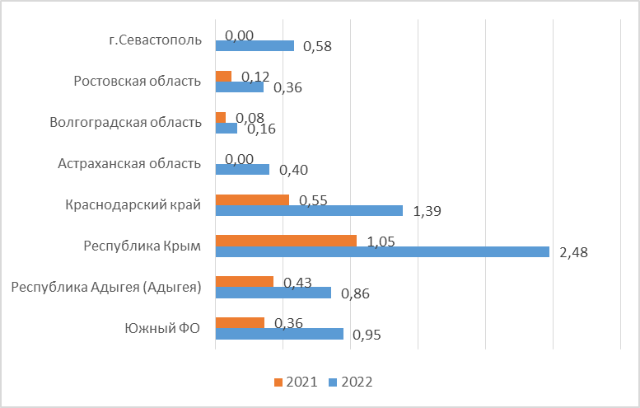
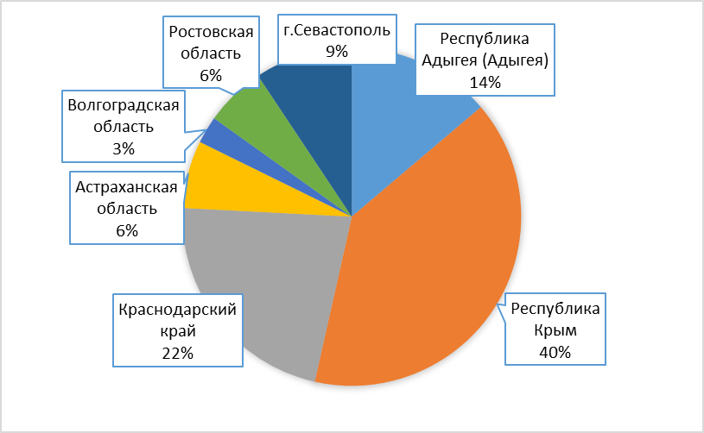
Заболеваемость ИКБ в Южном ФО в 2022 году
Территории ЮФО характеризуются низким уровнем эпидемической опасности в отношении ИКБ, тем не менее на протяжении периода 2010-2019 гг. ежегодно регистрировали случаи этого заболевания в Краснодарском крае, Волгоградской области, Республике Крым и г. Севастополе. В 2022 г. рост инцидентности ИКБ в более чем 2 раза относительно 2021 года отмечен в Республике Крым (2,48 против 1,05 на 100 тыс. нас.), в Краснодарском крае (1,39 против 0,55 на 100 тыс. нас.), в Республике Адыгея (0,86 против 0,43 на 100 тыс. нас.). В Астраханской области и г.Севастополь в 2021 отсутствовала регистрация ИКБ, в 2022г. случаи ИКБ регистрируются на всех административных территориях Южного ФО

Slide 15
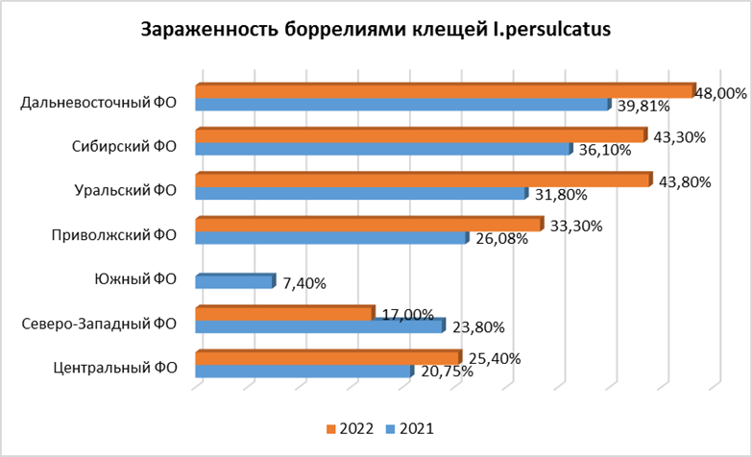
Инфицированность клещей боррелиями в РФ в 2022году

Slide 16
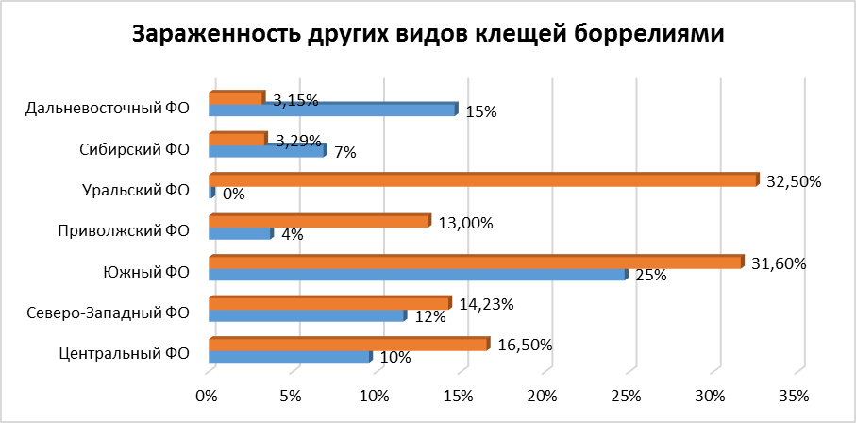
Инфицированность боррелиями клещей I.ricinus, I.pavlovskiy и др.

Slide 17
Результаты исследования клещей из природных стаций на зараженность боррелиями по Южному ФО за 2022 г.
№ п\п | Наименование место сбора | Исследовано клещей I.persulcatus |  | Исследовано клещей др. видов (указать каких)
 |  | всего | положит.(%) | всего | положит.(%)
1 | 2 | 3 | 4 | 5 | 6
 | Республика Крым |  |  | I. ricinus - 367 Haem. punctata - 436 Rh. sanguineus - 150 D. marginatus - 19 | I.ricinus - 49 (13,35%)
 | Краснодарский край |  |  | H.scupense -2 H.intermis -65 Haem.concinna -111 Haem.punctata -949 I.ricinus - 6243 | I.ricinus - 2382 (38,15%) D.marginatus - 25 (4,25%)
 | Республика Адыгея | 18 | 0 | I. ricinus - 129 | 3 (2,3)
 | Волгоградская область |  |  | D.reticulatus - 46 D.marginatus - 59 R.rossicus - 27 Н.marginatum - 37 Н.scupense - 50 I.ricinus - 3 H.punctata - 2 N.p.Rhipicephalus -1 | 0
 | Ростовская область | 0 | 0 | I. ricinus - 1555 D.reticulatus - 115 D.marginatus - 200 R.rossicus - 79 Н.marginatum - 462 | I. ricinus - 25,8%

Slide 18
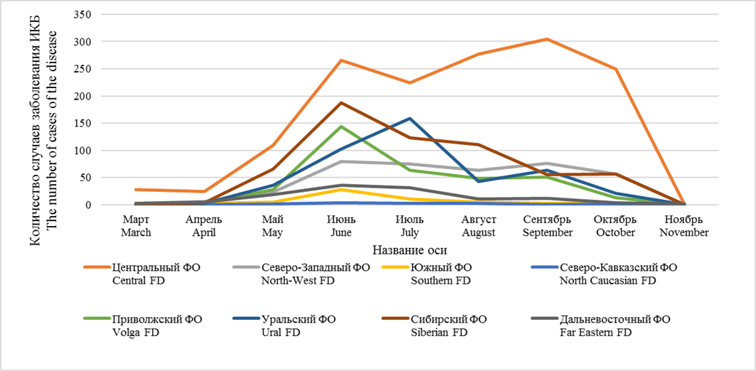
Сезонность заболеваемости ИКБ в федеральных округах Российской Федерации

Slide 19
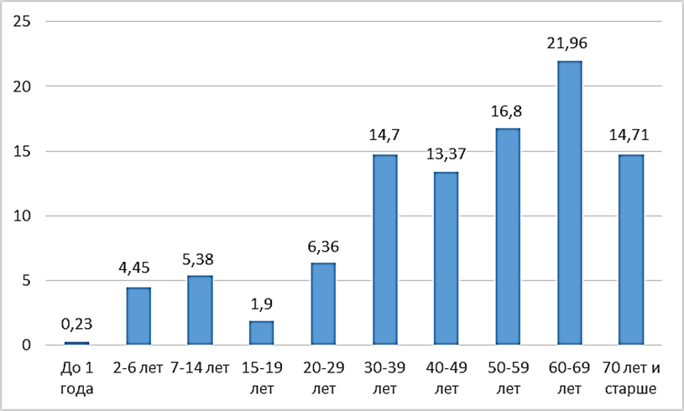
Структура заболеваемости ИКБ населения федеральных округов Российской Федерации по возрастным группам
Структура заболеваемости ИКБ населения федеральных округов России по возрастным группам характеризовалась преобладанием возрастной группы 60-69 лет во всех округах. При этом наименьший удельный вес имели возрастные группы до 1 года и 15-19 лет, что может быть связано с особенностями взаимодействия населения с природными очагами.

Slide 20
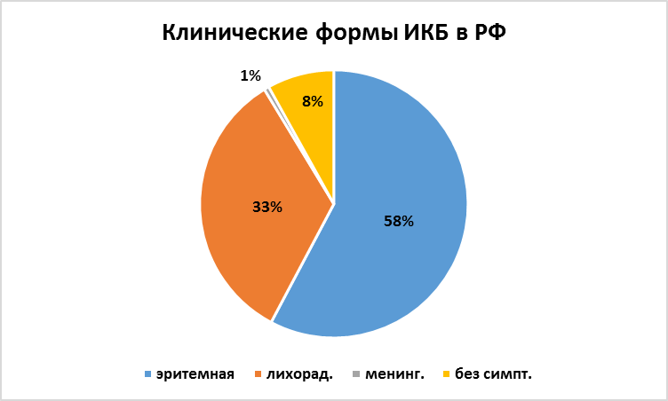
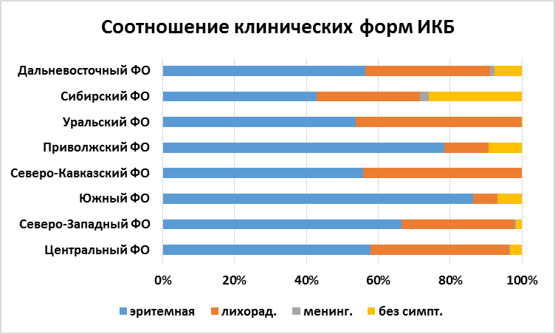
Характеристика случаев заболеваний ИКБ по клиническим проявлениям в 2022 году

Slide 21
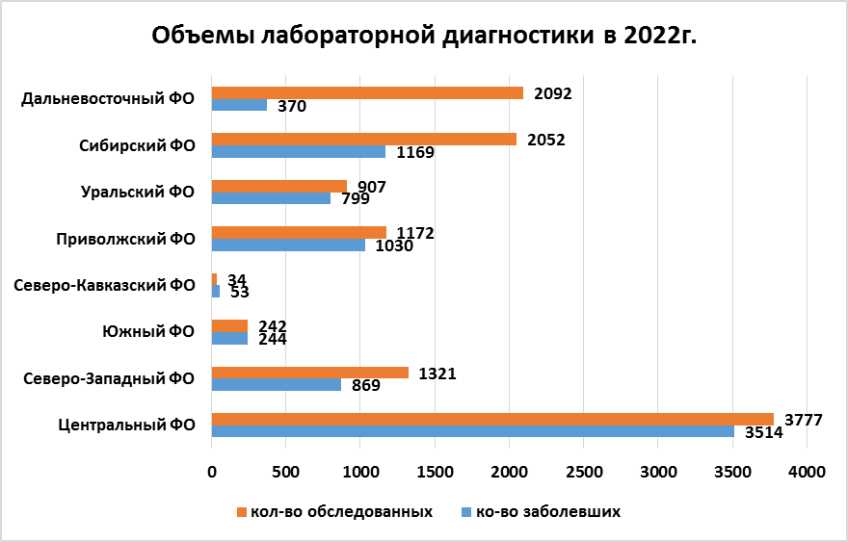
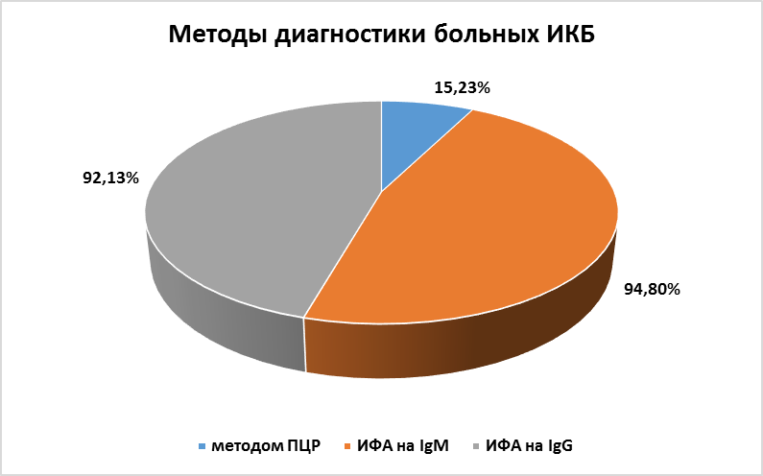
ЛАБОРАТОРНАЯ ДИАГНОСТИКА ИКСОДОВЫХ КЛЕЩЕВЫХ БОРРЕЛИОЗОВ
В РОССИЙСКОЙ ФЕДЕРАЦИИ В 2022 ГОДУ
Лабораторные исследования проводились методами: ПЦР - 15,2% (из них с положительным результатом – 20,0%), ИФА IgM - 94,8% (из них с положительным результатом – 34,2%), ИФА IgG - 92,13% (из них с положительным результатом – 26,6%). ИФА диагностика в настоящий момент является основным методом лабораторной диагностики ИКБ.

Slide 22
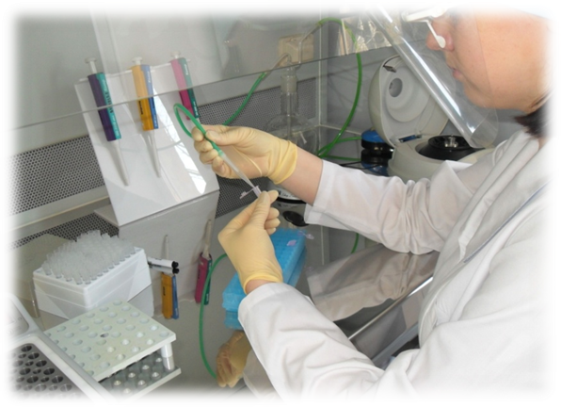
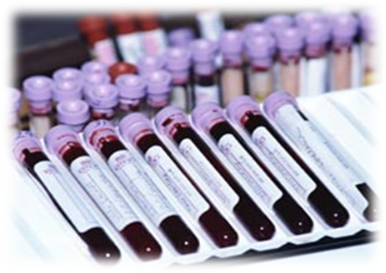
Лабораторная диагностика при ИКБ
Определение индивидуального риска заражения
Лабораторная диагностика заболевания

Slide 23
Определение индивидуального риска заражения
Клинико-эпидемиологический анамнез
Нападение клеща «+»
Исследование биологического материала пациента, пострадавшего от нападения клеща
Исследование переносчика
(с определением вида клеща)
ПЦР
Окончание исследования, выдача результатов
Генотипирование возбудителя (ПЦР, секвенирование)
Окончание исследования, выдача результата

Slide 24
Экспресс-диагностика ИКБ у пациентов с укусом клеща
С целью своевременного и эффективного проведения специфических профилактических мероприятий важная роль принадлежит экспресс-выявлению патогенов в снятом переносчике (в течение 3 суток от момента присасывания). Для этих целей применяются методы обнаружения ДНК боррелий в суспензии клещей.
В ситуациях, когда клещ не сохранился или не подлежит исследованию вследствие неправильного хранения, с целью ранней индикации возбудителей инфекций в организме пациента могут быть подвергнуты исследованию кровь или биоптат из места присасывания клеща. Принципиально важным моментом является установление оптимальных сроков забора крови.
В случае получения положительного результата при проведении экспресс-диагностики ИКБ, показано проведение экстренных профилактических мероприятий (антибиотикопрофилактика курсом 3-5 дней).
Молекулярно-биологические методы диагностики в системе эпидемиологического надзора и профилактики ИКБ необходимо применять в комплексе с серологическими методами.

Slide 25
СХЕМА ОБСЛЕДОВАНИЯ БОЛЬНОГО НА КЛЕЩЕВЫЕ БОРРЕЛИОЗЫ
Стадия болезни | Материал для исследования | Лабораторные методы
 |  | прямые | серологические
Инкубационный период (до начала клинических проявлений) | Биоптат из места укуса клеща Кровь | ПЦР | -
I стадия (острый период) до2 недель | Кровь, ликвор Пунктат лимфоузлов | - ПЦР | ИФА IgM иммуноблотт
II стадия (диссеминированная инфекция, органная патология) до1 месяца | Кровь, Ликвор | - ПЦР | ИФА IgM ИФА IgG иммуноблотт
III стадия (хроническая форма) свыше 3 месяцев | Кровь Внутрисуставная жидкость | - ПЦР | ИФА IgG иммуноблотт
Хроническая инфекция | Кровь | - | ИФА IgG иммуноблотт

Slide 26
Наборы для ИФА диагностики боррелиозов
Производства ЗАО «Вектор-Бест», Новосибирск
D-1452 «ЛаймБест – IgG» № ФСР 2009/06293
D-1454 «ЛаймБест – IgM» № ФСР 2012/13158
Производства НПФ «Omnix», С-Петербург
KS-001 Боррелиоз-ИФА-IgM
KS-002 Боррелиоз-ИФА-IgG
KS-003 Боррелиоз-ИФА-Комби
KS-004 Боррелиоз-ИФА-скрининг
KS-005 Боррелиоз-ИФА-спектр-IgM
KS-006 Боррелиоз-ИФА-спектр-IgG

Slide 27
Наборы для ПЦР диагностики боррелиозов
Производства ЗАО «Вектор-Бест», Новосибирск
РеалБест ДНК Borrelia burgdorferi s.I.
РеалБест ДНК Borrelia miyamotoi
Производства «ИнтерЛабСервис», Москва
АмплиСенс® TBEV, B.burgdorferi sl, A.phagocytophillum, E.chaffeensis/E.muris-FL
«АмплиСенс® Borrelia miyamotoi-FL»
БОРРЕЛИО-ГЕН - Производства НПФ «ДНК- Технология», Москва

Slide 28
Мониторинг природных очагов КТИ
Основным элементом эпидемиологического мониторинга является постоянное, систематическое и целенаправленное проведение лабораторных исследований полевого материала, что позволяет изучить возможности реализации эпидемического потенциала ИКБ, а также своевременно определять предвестников ухудшения санитарно-эпидемиологической обстановки на эндемичных территориях.
В качестве полевого материала используют экземпляры клещей, собранных с растительности. Переносчики, снятые с обратившихся лиц. Органы мелких млекопитающих - прокормителей различных стадий клещей.
С целью изучения эпидемиологической ситуации возможно исследование сывороток крови у население на наличие антител к боррелиям.

Slide 29
Порядок взаимодействия территориальных органов Роспотребнадзора с Референс-центром
ФГУЗ «Центр гигиены и эпидемиологии» в субъектах РФ направляет в Референс-центр :
1. Информацию о состоянии заболеваемости иксодовыми клещевыми боррелиозами в субъекте Федерации (после окончания эпидсезона).
Клинический материал от больных, переносчиков из природных очагов и снятых с обратившихся лиц (содержащий боррелий) для верификации возбудителей ИКБ и установления геновидовой принадлежности (по согласованию).
Выделенные культуры боррелий (клещей) из природных очагов ИКБ для установления этиологического фактора.

Slide 30
Порядок взаимодействия территориальных органов Роспотребнадзора с Референс центром
2. Энтомологический мониторинг
- мониторинг численности иксодовых клещей в стационарных точках наблюдений.
- мониторинг инфицированности иксодовых клещей из природных очагов
3. Противоэпидемические и профилактические мероприятия
- результаты исследования снятых с людей переносчиков на наличие боррелий
- проведение антибиотикопрофилактики

Slide 31
Порядок представления информации в Референс центр
Оперативную и аналитическую информацию по заболеваемости, лабораторной диагностике, экстренной профилактике и мониторингу природных очагов иксодовых клещевых боррелиозов (ИКБ) на вашей территории в разрезе районов за 10 мес. до 1 декабря текущего года в виде таблиц, размещенных на сайте института http://oniipi.org в разделе референс центр по боррелиозам (Порядок взаимодействия с референс центром).
В названии файла указывайте субъект РФ и период за который предоставляется отчет.

Slide 32
Правила доставки в Референс-центр по боррелиозам проб биологического материала
Референс центр проводит:
- исследования клинического и полевого материала, а также изолятов (штаммов) боррелий, изолятов ДНК возбудителя
- материала от больных иксодовым клещевым боррелиозом (ИКБ): сывороток крови, ликвора, пробы суставной жидкости;
- подтверждение положительных проб иксодовых клещей, собранных в природных очагах и снятых с людей;
- генетическое типирование, секвенирование и анализ геномов штаммов возбудителя;
- микробиологическое исследование изолятов (штаммов) боррелий.

Slide 33
Правила доставки в Референс-центр по боррелиозам проб биологического материала
Забор, упаковку, передачу и транспортирование материала от пациентов с диагнозом ИКБ (сыворотки крови, ликвор, синовиальную жидкость), положительных проб полевого материала (иксодовых клещей) и снятых с людей переносчиков осуществляют в строгом соответствии с требованиями санитарно-эпидемиологических правил СП 1.2.036-95 «Порядок учета, хранения, передачи и транспортирования микроорганизмов I-IV групп патогенности», а также СП 3.1.3310-15 «Профилактика инфекций, передающихся иксодовыми клещами».

Slide 34
Правила доставки в Референс-центр по боррелиозам проб биологического материала
Способы взятия материала
  Плазма крови. Взятие цельной периферической крови проводят утром натощак или через 3 часа после приема пищи из локтевой вены одноразовым шприцем в объеме 5 мл в пробирку с 6 % ЭДТА из расчета 1:20. Пробирку закрывают крышкой (сиреневого цвета) и аккуратно переворачивают несколько раз для перемешивания крови и антикоагулянта. Для отбора плазмы пробирку с кровью центрифугируют 10 минут при 3000g. Затем отбирают плазму крови.
Гепарин и цитрат натрия в качестве антикоагулянта не использовать!
Метод исследования: ПЦР.

Slide 35
Правила доставки в Референс-центр по боррелиозам проб биологического материала
  Сыворотка крови. Для получения сыворотки забор крови проводят утром натощак из локтевой вены одноразовым шприцем в объеме 5 мл в пробирку для серологических исследований без антикоагулянта (красная крышка). Метод исследования: ИФА.
  Спинномозговая жидкость. Отбирают в случаях проведения пункции с лечебной или диагностической целью в количестве 2-3 мл, но не менее 1 мл, используя одноразовые иглы, в одноразовые пластиковые пробирки.
Метод исследования: ПЦР, ИФА, микробиологический.

Slide 36
Правила доставки в Референс-центр по боррелиозам проб биологического материала
Условия хранения, транспортировки и предварительной обработки материала
Образцы плазмы и сыворотки крови, ликвор:
- при температуре 2-8 °С­ – в течение 5 суток;
- при температуре минус 20 °С­ – в течение года;
- при температуре минус 70 °С­ – длительно.
Допускается однократное замораживание-оттаивание материала

Slide 37
Правила доставки в Референс-центр по боррелиозам проб биологического материала
Хранение и транспортировка иксодовых клещей
Способ хранения живых клещей:
Клещей собирают во влажные бинты: бинты с клещами увлажнить, сложить в предварительно подписанные полиэтиленовые пакеты с «замком», хранить в бытовом холодильнике при температуре около + 4 С (не замораживать!). В полевых условиях клещи в бинтах хранятся на холодном грунте, но при таком режиме хранения время доставки в лабораторию без ущерба для материала должно составлять не более недели.

Slide 38
Правила доставки в Референс-центр по боррелиозам проб биологического материала
Хранение и транспортировка суспензий клещей, снятых с пациентов
Суспензии иксодовых клещей, снятых с обратившихся лиц подлежат заморозке при -20С в пластиковых пробирках типа Эппендорф. Хранятся без размораживания до момента отправки.
Упаковка и транспортировка материала, а также хранение осуществляются в соответствии СП 1.2.036-95. Соблюдая условия тройной упаковки и герметичности контейнер с материалом помещают в сумку-холодильник или во внешний термоконтейнер с хладагентами.
Транспортировка (доставка) осуществляется спецсвязью (курьерской службой) или нарочным в условиях «холодовой цепи»: при температуре 0-4 °С­ – не более 3 суток.

Slide 39
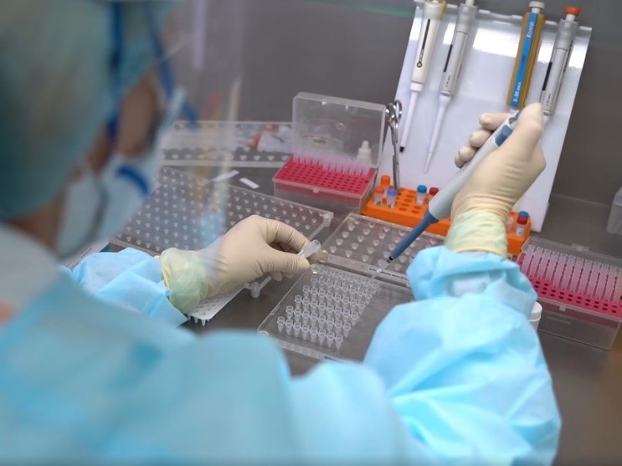
Благодарим за внимание!

